Slide 1
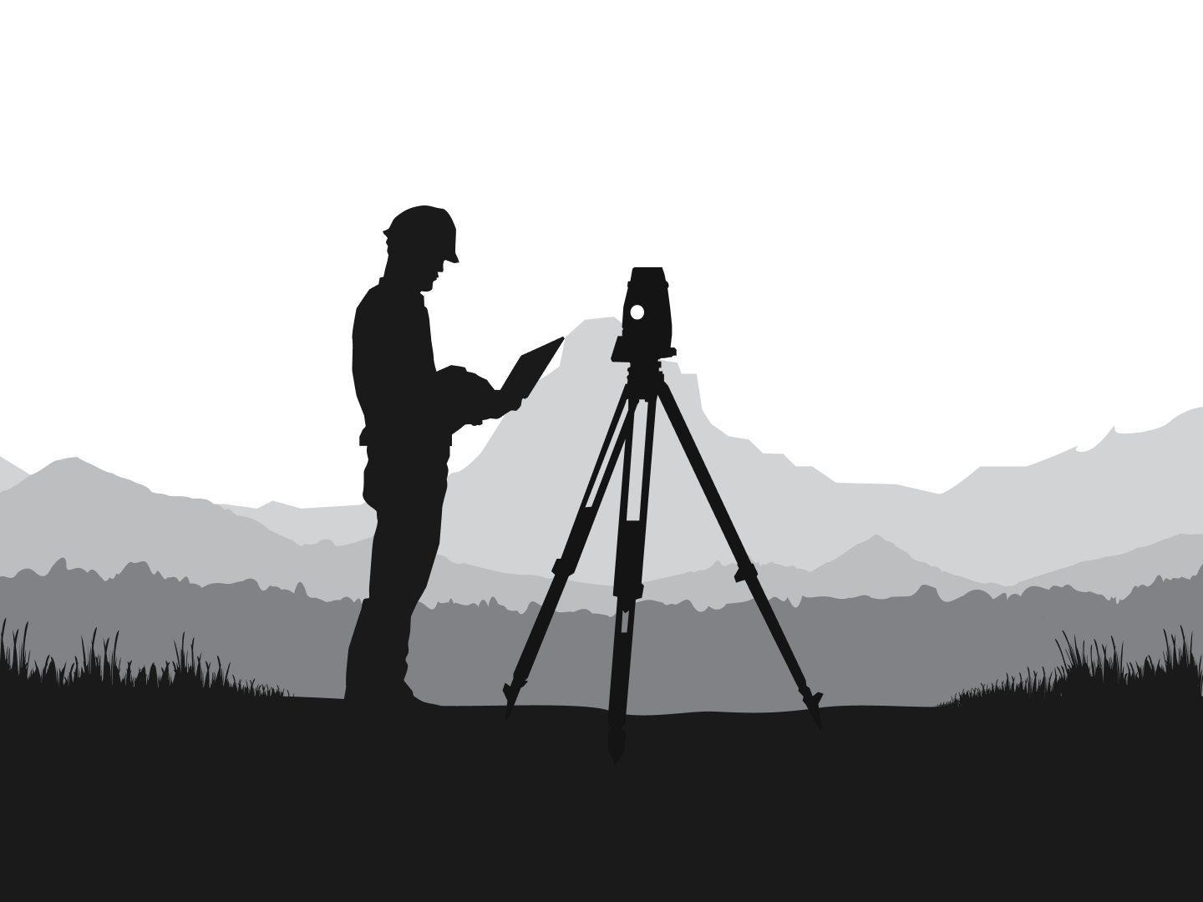
Нивелир — это геодезический прибор, который нужен, чтобы определить разность высот между несколькими точками на местности. Проще говоря, с его помощью можно понять, насколько одна точка выше или ниже другой.

Slide 2
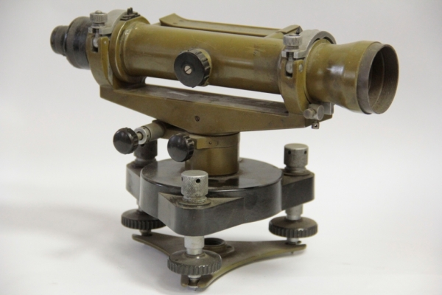
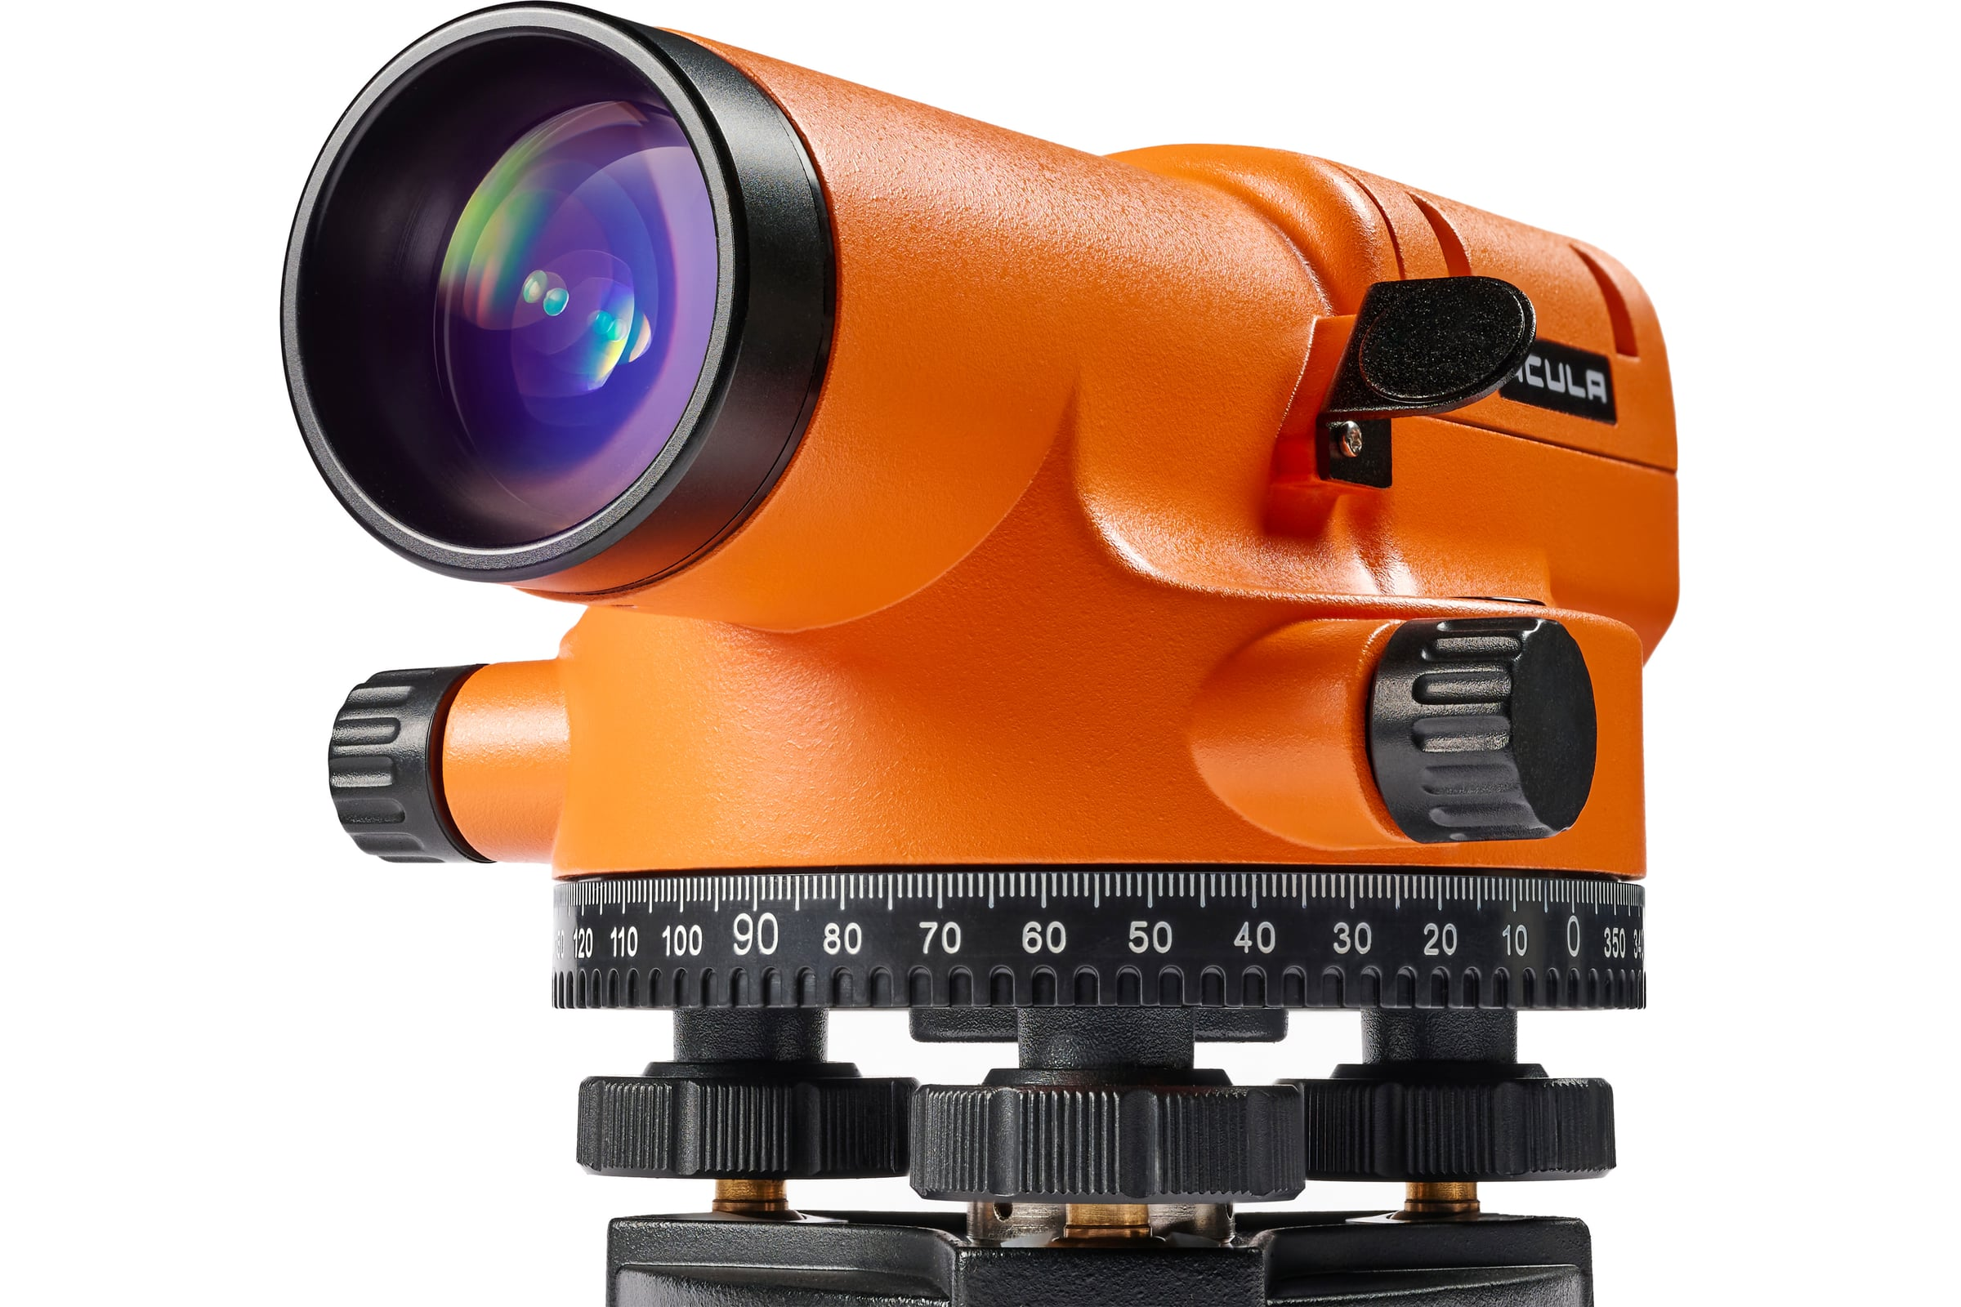
Нивелир - СССР, г. Киев, з-д Арсенал, 1952 г:
Нивелир как геодезический инструмент прошёл несколько этапов развития, и нельзя назвать один конкретный год его появления.
Значительные усовершенствования произошли в XVII веке:
в 1609 году Галилей дополнил прибор измерительной трубкой;
в 1611 году Иоганн Кеплер добавил в поле зрения трубы сетку нитей;
в 1674 году Монтенари заменил обычные нити на дальномерные.
Современный (оптический) нивелир:

Slide 3
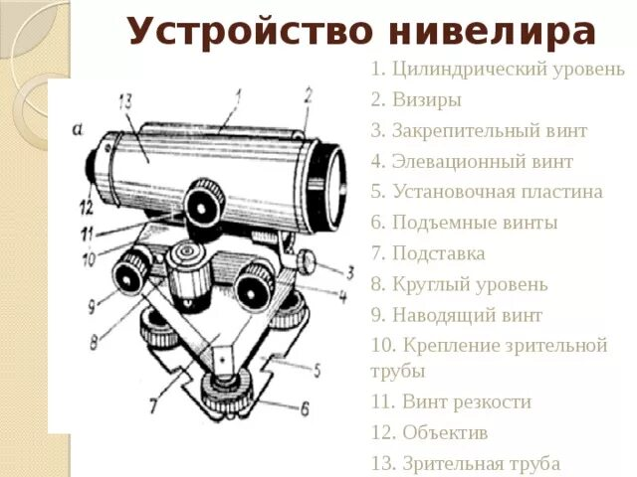

Slide 4
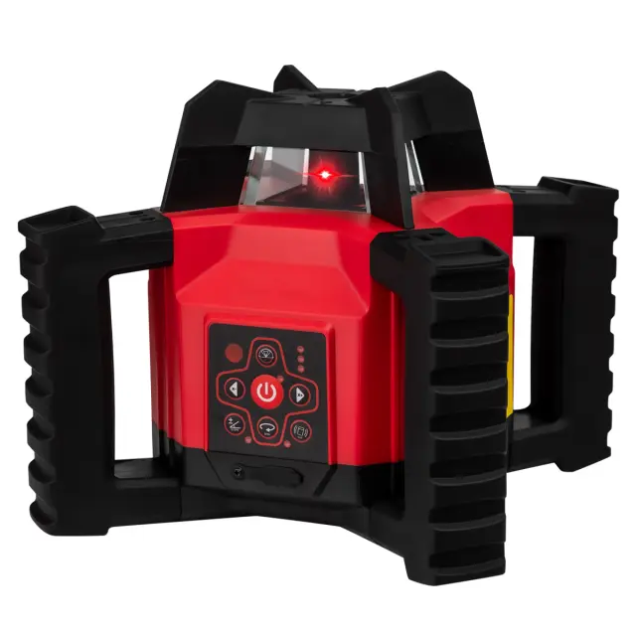
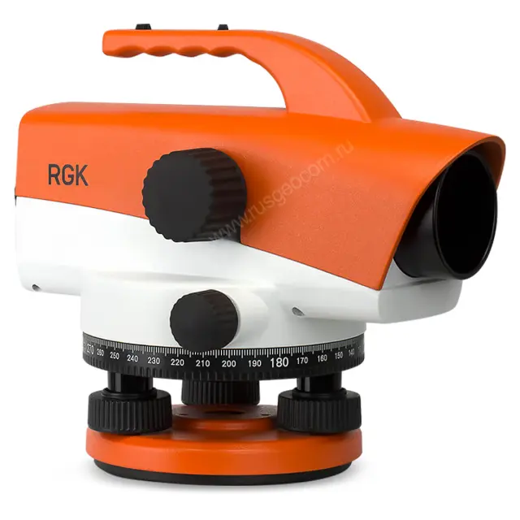
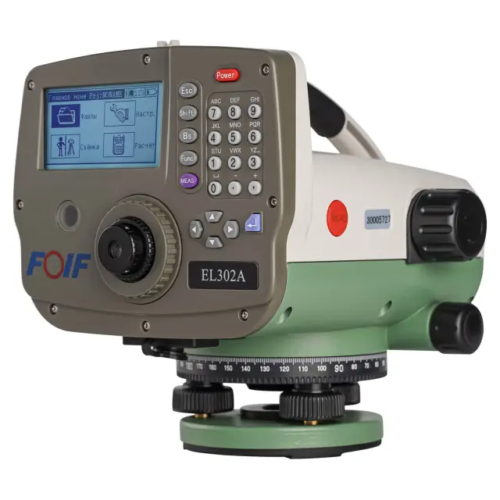
Современные нивелиры делятся на 3 типа:
Оптические нивелиры - Они не требуют источников питания и отличаются надёжностью.
Цифровые (электронные) нивелиры - минимизируют ошибки измеряющего и часто имеют внутреннюю память.
Лазерные нивелиры - упрощают разметку и позволяют обходиться без реек, но обычно обеспечивают меньшую точность при измерении
1
2
3

